Slide 1
«Конкурсное движение как эффективный инструмент профессионального
развития педагога»
(сообщение с курсов)

Slide 2
Почему важно участвовать в конкурсах профмастерства?
Конкурсные мероприятия создают благоприятную мотивационную среду для профессионального развития, роста педагогов, влияют на инновационные процессы, выявляют творческих и инициативных педагогов и развивают в педагоге такое качество, как конкурентоспособность

Slide 3
Конкурсное испытание
«Творческая самопрезентация»
Самопрезентация представляет собой акт самовыражения и поведения, направленный на то, чтобы создать благоприятное впечатление или впечатление, соответствующее чьим-либо идеалам. Эффект первого впечатления фиксируется в сознании окружающих и надолго определяет характер отношений.

Slide 4
Цели конкурсного испытания
Выделиться
Запомниться
Убедить
Сделать своими сторонниками членов жюри

Slide 5
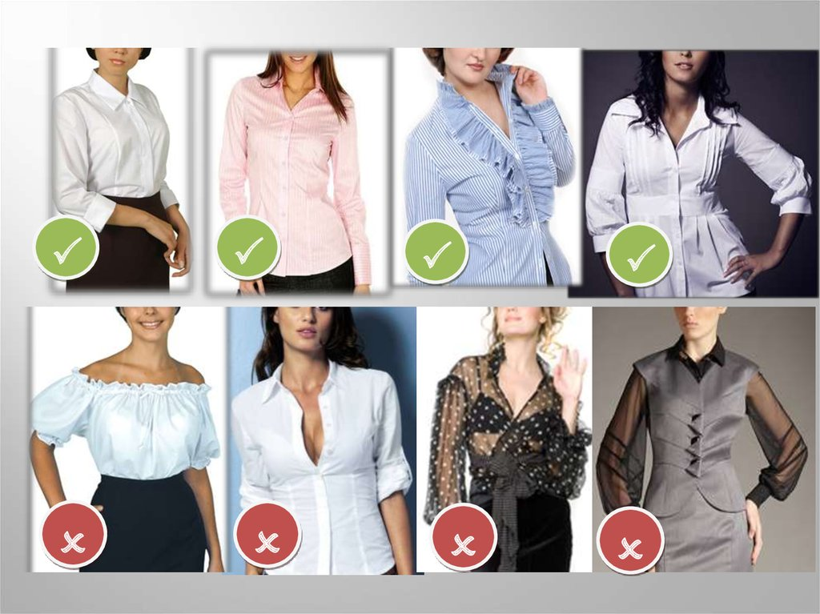
Внешний вид конкурсанта
В одежде наиболее информативны силуэт (чем больше силуэт одежды оратора приближен по форме к вытянутому прямоугольнику, тем выше его статус в глазах воспринимающих, таковому силуэту соответствует одежда делового стиля), а также цвет (в российской традиции ахроматические цвета (черный, белый, серый) поднимают статус. Подходят также «цвета экологии» – цвет земли, песка, глины, воды, неярких цветков и растений).

Slide 6
Критерии грамотной речи
Правильность
Точность
Логичность
Чистота
«Что неясно представляешь, то и неясно выскажешь; неточность и запутанность выражений свидетельствуют о запутанности мыслей»
(Н.Г. Чернышевский)
Отсутствие в речи элементов чуждых литературному языку. К языковым средствам, разрушающим чистоту речи, относят диалектизмы, слова-паразиты и т.д.
«Неправильное употребление слов ведет за собой ошибки в области мысли и потом в практике жизни»
(Д.И. Писарев)
«Точность мысли обуславливает точность выражений» (Гюстав Флобер)
Богатство
Понятность
Уместность
Качество, которое предполагает большой активный запас языковых средств, прежде всего лексических. С богатством речи связано ее многообразие
Такой подбор и организацию средств языка, которые делают речь отвечающей целям и условиям общения
Ясность, понятность, недвусмысленность речи

Slide 7
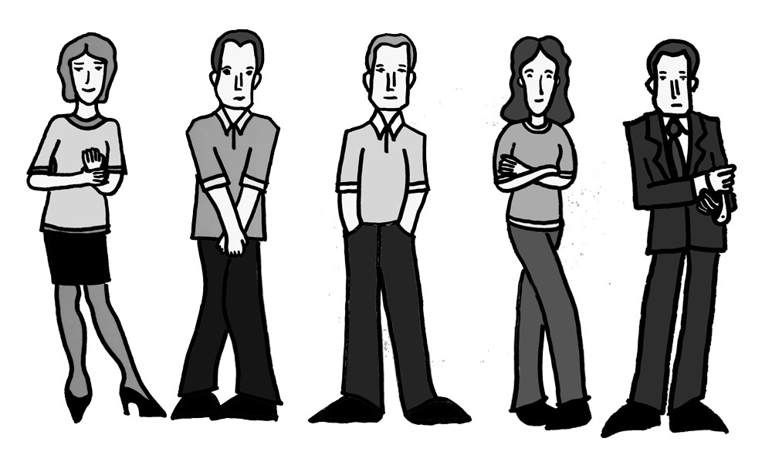
Невербальная коммуникация
В процессе публичного выступления рекомендуется избегать закрытых поз, то есть скрещенных рук и ног; не использовать ненужных и раздражающих жестов; не теребить волосы; не чесаться, не зевать, не тереть лоб и др.

Slide 8
Самые распространенные факторы, которые мешают уверенно выступить
– Дрожь (в руках, коленках),
– Перехватило дыхание,
– Забывчивость элементов,
– Глаза в потолок, или в пол,
– Комок в горле,
– Учащенный пульс,
– Хрипота в голосе,
– Язык деревенеет, а иногда даже лицо, шея покрываются красными пятнами

Slide 9
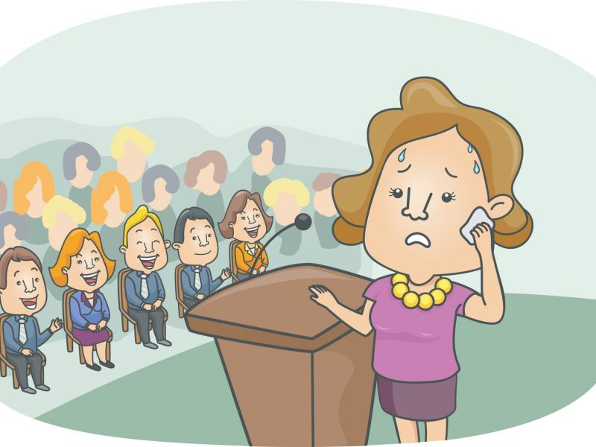
МЕТОДЫ ПРЕОДОЛЕНИЯ СКОВАННОСТИ И ВОЛНЕНИЯ
Прежде всего, помните, что перед вами «всего лишь люди», такие же, как и вы. Если вы выступаете с докладом, то прекрасно понимаете, что каждый был на вашем месте и так же нервничал и переживал

Slide 10
МЕТОДЫ ПРЕОДОЛЕНИЯ СКОВАННОСТИ И ВОЛНЕНИЯ
Как восстановить дыхание
Упражнение «Пушинка»

Slide 11
МЕТОДЫ ПРЕОДОЛЕНИЯ СКОВАННОСТИ И ВОЛНЕНИЯ
Как восстановить дыхание
Упражнение «Дыхание по квадрату»

Slide 12
МЕТОДЫ ПРЕОДОЛЕНИЯ СКОВАННОСТИ И ВОЛНЕНИЯ
Зажаты лицевые мышцы
Упражнение «Улыбка»

Slide 13
Интонация – это разные оттенки голоса, с помощью которых говорящий передает свои чувства и настроение.

Slide 14
Интонация
Упражнение «Логическое ударение»
1.Какой вкусный пирог
2. Какие у них обычаи
3. Сколько писем прислали
4. Ваш сын - юрист
5. Пришла настоящая весна
6. Толик взял книгу
7.Можно скакать верхом
8. Меня преследуете вы
9. Быстро летят года
10. Вы мне должны деньги
11. Я счастливый человек

Slide 15
Спасибо за внимание

